Slide 1
Python Basic
WeGo

Slide 2
목차
Python 언어적 특징
Python 설치
Python 에디터 종류
기본 문법
클래스
Python in ROS

Slide 3
교육목적
Python의 특징을 이해하고, 클래스를 이해함으로 객체지향적 프로그래밍을 수행한다.

Slide 4
01
Python 언어적 특징

Slide 5


Python 언어적 특징
1991년 귀도 반 로섬 제작
플랫폼 독립적 인터프리터 언어
객체지향 및 동적 타이핑 대화형 언어
2.x 버전과 3.x 버전이 있으나 2.x 버전은 작년부로 지원 종료

Slide 6

Python 언어적 특징
코 드
인터프리터
실행
코 드
코 드
코 드
코 드
코 드
코 드

Slide 7

Python 언어적 특징
코 드
코 드
코 드
코 드
컴파일러
실행
코 드
코 드
코 드

Slide 8
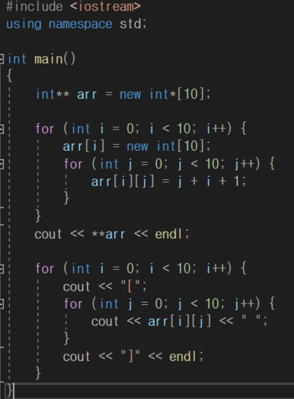
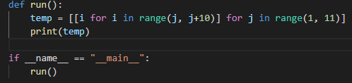
두 언어의 2차원 배열

Slide 9
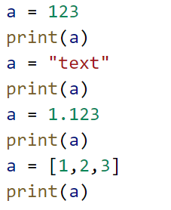

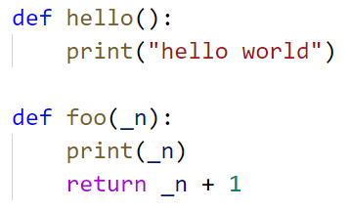
Python 언어적 특징
변수 선언 시 타입 지정이 불필요
함수 반환 타입 지정 불필요

Slide 10
02
Python 설치
Notes:
먼저, 하드웨어를 알아보도록 하겠습니다.

Slide 11
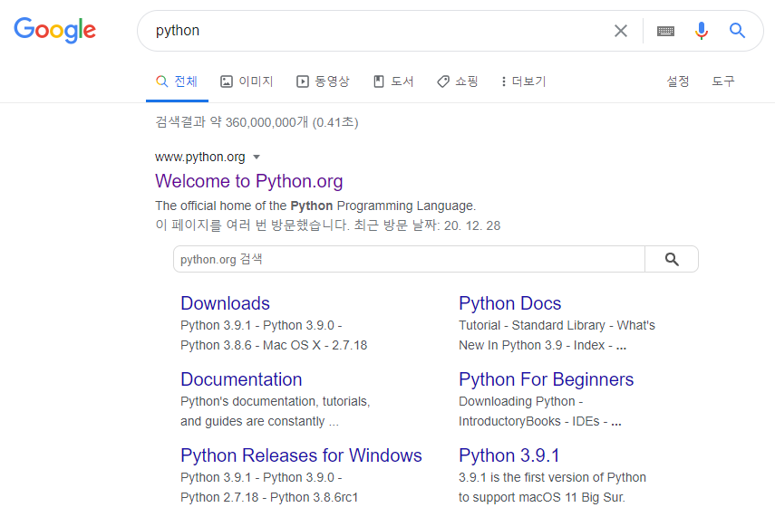
02
Python 설치

Slide 12
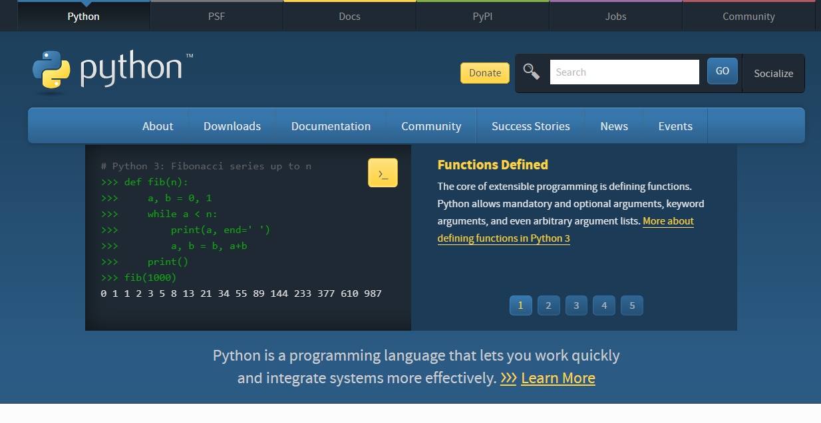
02
Python 설치

Slide 13
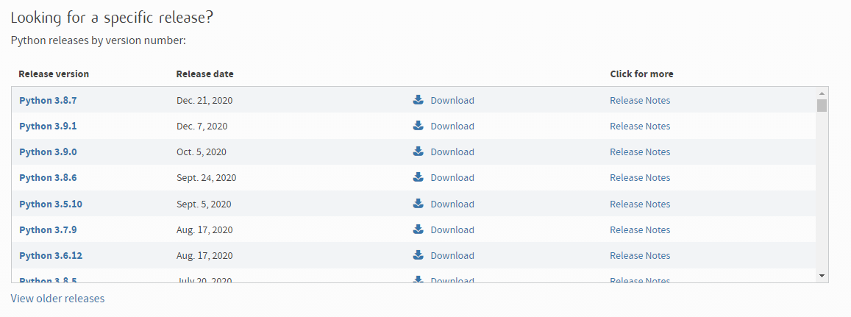
02
Python 설치

Slide 14
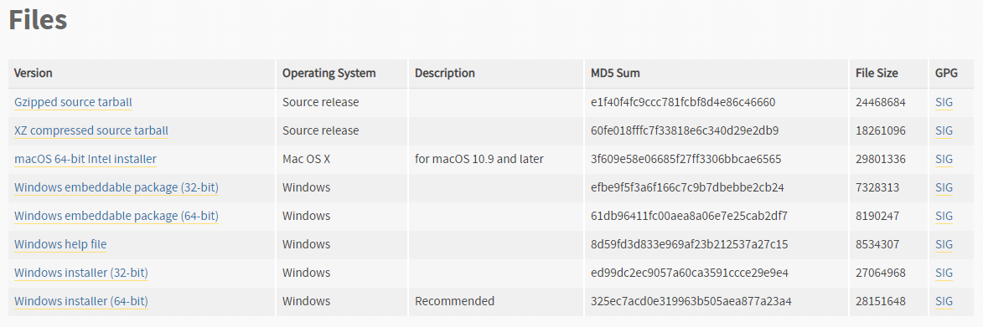
02
Python 설치

Slide 15
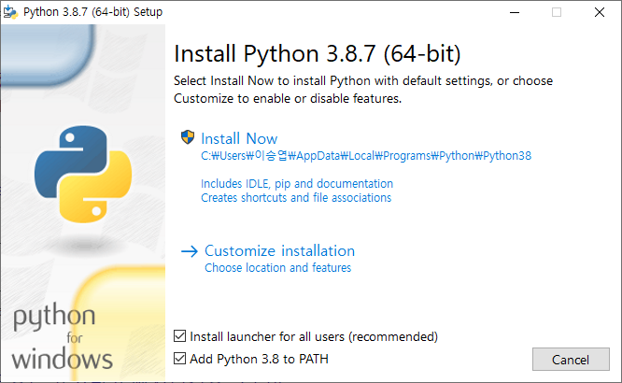
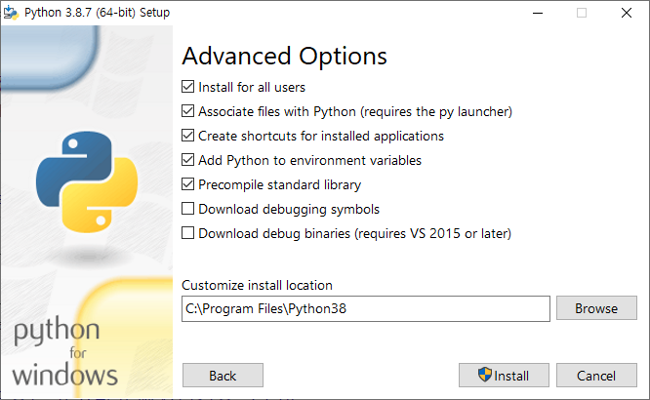
02
Python 설치

Slide 16
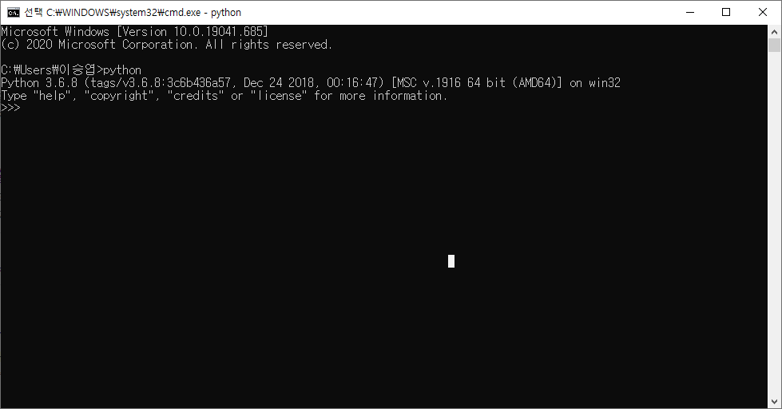
02
Python 설치

Slide 17
03
Python 개발툴 종류

Slide 18



03
Python 개발툴 종류
Pycharm
Visual Studio
Visual Studio Code
Notes:
먼저, 하드웨어를 알아보도록 하겠습니다.

Slide 19
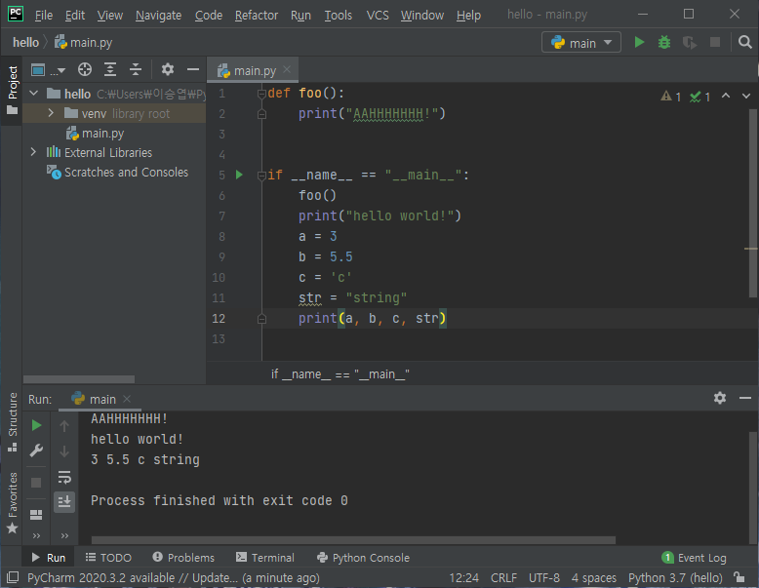
03
Python 개발툴 종류
Pycharm
Notes:
먼저, 하드웨어를 알아보도록 하겠습니다.

Slide 20
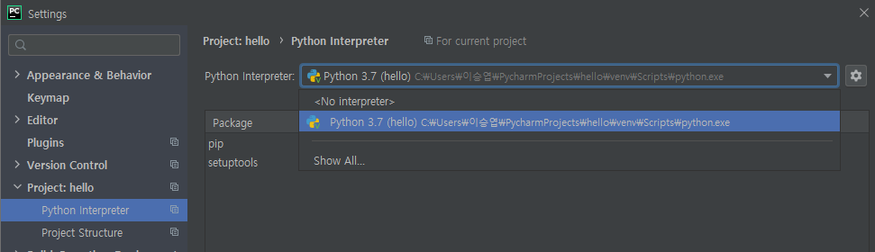
03
Python 개발툴 종류
Python 전문 에디터
쉬운 프로젝트 및 가상환경 생성
편리한 가상환경 및 인터프리터 관리
편리한 모듈(라이브러리) 관리
큰 규모의 프로젝트(ex. Django 웹프레임워크) 작업 용이
그만큼 프로그램이 무겁다
Pycharm
Notes:
먼저, 하드웨어를 알아보도록 하겠습니다.

Slide 21
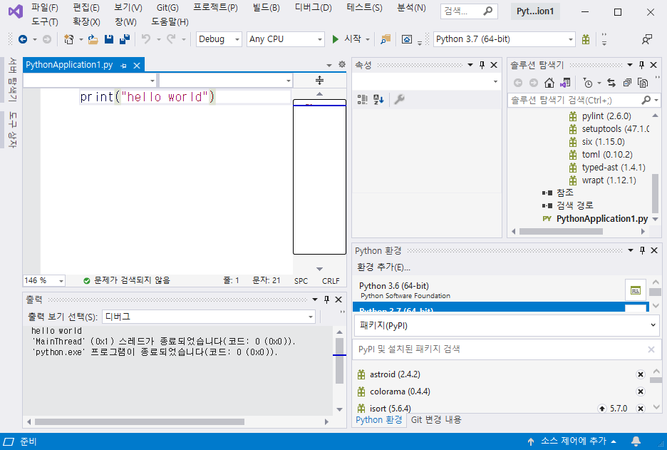
03
Python 개발툴 종류
Visual Studio 2019
Notes:
먼저, 하드웨어를 알아보도록 하겠습니다.

Slide 22
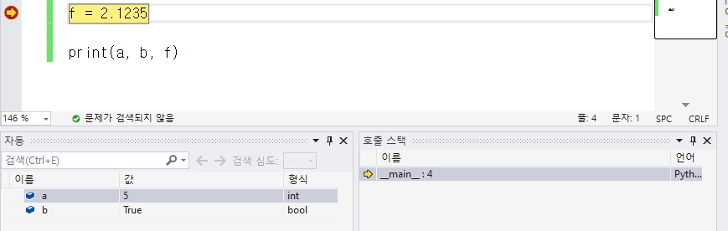
03
Python 개발툴 종류
C 개발툴로 유명한 Visual Studio 에서 제공하는 기능
Pycharm과 같이 편리하고 다양한 기능 보유
Pycharm보다 가벼움
한글 입력이 불안정함
Visual Studio 2019
Notes:
먼저, 하드웨어를 알아보도록 하겠습니다.

Slide 23
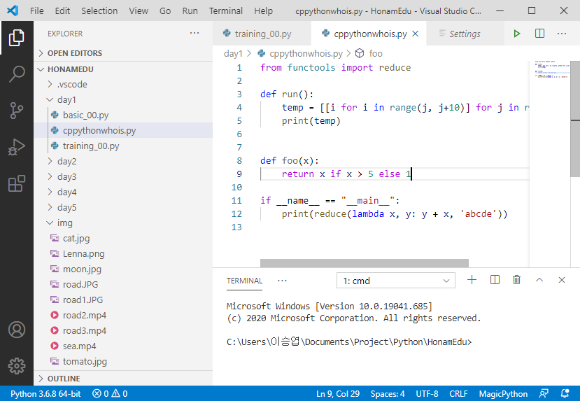
03
Python 개발툴 종류
Visual Studio Code
Notes:
먼저, 하드웨어를 알아보도록 하겠습니다.

Slide 24
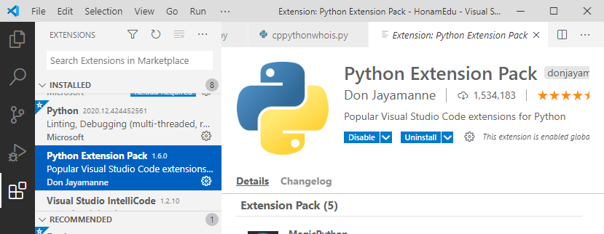
03
Python 개발툴 종류
Atom, Sublime Text과 같은 스타일의 에디터
상당히 가벼움
EXTENSION만 설치하면 다른 개발툴에 있는 거의 모든 기능 사용 가능
가상환경이나 패키지 관리가 편하지 않음
모듈(라이브러리)를 수동으로 해줘야함
Visual Studio Code
Notes:
먼저, 하드웨어를 알아보도록 하겠습니다.

Slide 25
04
기본 문법
Notes:
먼저, 하드웨어를 알아보도록 하겠습니다.

Slide 26
04
용어 정리
변수 : 어떠한 값 혹은 객체를 담을 수 있는 물리적 공간
문자열 : 복수의 문자로 이루어진 연속된 문자(문장)
배열 : 동일한 자료형이 순차적인 주소에 저장된 구조
캐스팅(형변환) : 특정 자료형을 다른 자료형으로 바꿔주는 작업 float, int, str, hex, oct, bin, ord, chr
Notes:
먼저, 하드웨어를 알아보도록 하겠습니다.

Slide 27
04
많이 쓰는 내장함수
print(문자열 혹은 변수) 괄호안에 있는 문자 혹은 변수의 값을 출력해주는 함수
input(문자열) 키보드로 입력한 값을 반환하는 함수 (문자열은 없어도 실행 가능)
len(문자열 혹은 배열) 문자열 혹은 배열의 길이를 알려주는 함수
type(변수) 변수의 타입(자료형)을 알려주는 함수
id(변수) 변수의 프로그램상의 id(주소값 등)을 알려주는 함수
Notes:
먼저, 하드웨어를 알아보도록 하겠습니다.

Slide 28
04
기본문법
자료형
제어문
함수

Slide 29
04
기본문법
자료형
제어문
함수
Notes:
먼저, 하드웨어를 알아보도록 하겠습니다.

Slide 30
04
자료형
숫자형
문자열
리스트
튜플
딕셔너리
집합
Notes:
먼저, 하드웨어를 알아보도록 하겠습니다.

Slide 31
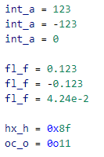
04
자료형
숫자형
} 정수형
} 실수형
} 16진수
} 8진수
Notes:
먼저, 하드웨어를 알아보도록 하겠습니다.

Slide 32
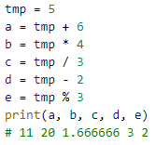
04
자료형
숫자형
// 2개는 몫
} 나머지 연산
Notes:
먼저, 하드웨어를 알아보도록 하겠습니다.

Slide 33
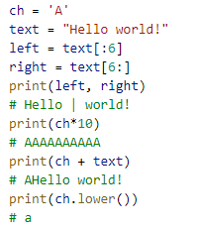
04
자료형
문자열
※슬라이싱
대괄호를 이용하여 문자열을 자를 수 있다.
Text[ i: j ] => i 이상 j 미만의 요소
Text[ I : ] => i부터 끝까지
Text[ : j ] => 처음부터 j 미만까지
Text[-1] => 맨 끝 요소
Notes:
먼저, 하드웨어를 알아보도록 하겠습니다.

Slide 34
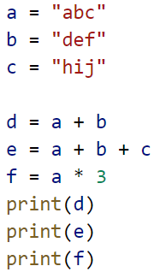

04
자료형
문자열
- 문자열끼리 합연산이 가능
- *을 이용하여 n회 반복 출력도 가능
Notes:
먼저, 하드웨어를 알아보도록 하겠습니다.

Slide 35
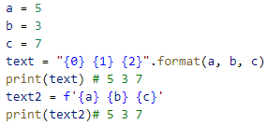
04
자료형
문자열
문자열 내에 특정 변수의 값을 넣는 방법(문자열 포매팅)
“”.format()
“”안에 {0} {1} {2}과 같이 순서를 정한 뒤 ()안에 변수를 넣으면 왼쪽부터 순서대로 값이 반영됨
f’{}’
작은 따옴표 안에 문자열과 함께 원하는 위치에 {변수}를 입력하면 자동으로 반영
Notes:
먼저, 하드웨어를 알아보도록 하겠습니다.

Slide 36
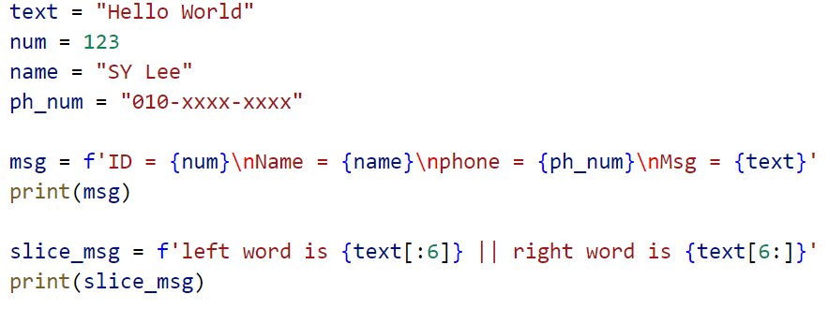

04
자료형
Notes:
먼저, 하드웨어를 알아보도록 하겠습니다.

Slide 37
04
자료형
리스트
배열과 유사한 형태의 자료형
다른 자료형을 하나의 리스트 안에 같이 취급할 수 있음 arr = [1, ＇aa＇, 2.31, -12321, f＇{a} + - / 5’]
접근과 수정 그리고 삭제가 쉬움 arr = [1, 2, 4] arr[0] = 5 print(arr) # [5, 2, 4] 출력 arr[0] = [1, 2, 3] print(arr) # [[1, 2, 3], 2, 4] 출력 del arr[0] print(arr) # [2, 4] 출력
Notes:
먼저, 하드웨어를 알아보도록 하겠습니다.

Slide 38
04
자료형
리스트
요소 추가 arr = [1, 2, 3] arr.append(4) # arr -> [1, 2, 3, 4] arr.append([5, 6]) # arr -> [1, 2, 3, 4, [5, 6]]
요소 삭제 arr.pop() # arr -> [1, 2] arr.pop(1) # arr -> [1] list.pop(x) = x번째 요소 반환 및 삭제(x없이 공백일 시 맨 마지막 요소 삭제)
Notes:
먼저, 하드웨어를 알아보도록 하겠습니다.

Slide 39
04
자료형
0 1 2 3 4 5 6 7 8 9
리스트 메모리
Notes:
먼저, 하드웨어를 알아보도록 하겠습니다.

Slide 40
04
자료형
1 | 2 | 3
arr = [1, 2, 3]
Notes:
먼저, 하드웨어를 알아보도록 하겠습니다.

Slide 41
04
자료형
1 | 2 | 3 | 5
arr = [1, 2, 3]
arr.append(5)
Notes:
먼저, 하드웨어를 알아보도록 하겠습니다.

Slide 42
04
자료형
1 | 2 | 3 | 5 | 7
arr = [1, 2, 3]
arr.append(5)
arr.append(7)
Notes:
먼저, 하드웨어를 알아보도록 하겠습니다.

Slide 43
04
자료형
1 | 2 | 3 | 5
arr = [1, 2, 3]
arr.append(5)
arr.append(7)
arr.pop()
Notes:
먼저, 하드웨어를 알아보도록 하겠습니다.

Slide 44
04
자료형
1 |  | 3 | 5
arr = [1, 2, 3]
arr.append(5)
arr.append(7)
arr.pop()
arr.pop(1)
Notes:
먼저, 하드웨어를 알아보도록 하겠습니다.

Slide 45
04
자료형
1 | 3 | 5
arr = [1, 2, 3]
arr.append(5)
arr.append(7)
arr.pop()
arr.pop(1)
Notes:
먼저, 하드웨어를 알아보도록 하겠습니다.

Slide 46
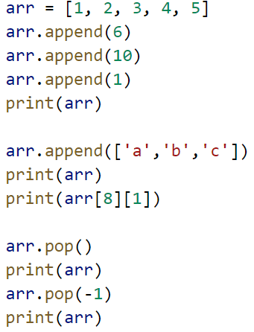

04
자료형
Notes:
먼저, 하드웨어를 알아보도록 하겠습니다.

Slide 47
04
자료형
튜플
기본적인 성질은 리스트와 동일
수정이 가능한 리스트와 달리 한번 선언되면 수정 불가 하지만, 튜플을 이용한 연산은 가능 ex) tarr = (1, 2, 3) # 리스트의 []와 달리 ()로 감싸주면 튜플 print(tarr * 3) # (1, 2, 3, 1, 2, 3, 1, 2, 3) 출력
변하면 안되는 값에 튜플을 많이 이용
Notes:
먼저, 하드웨어를 알아보도록 하겠습니다.

Slide 48

04
자료형
딕셔너리
이름처럼 사전적인 자료형, {key: value}처럼 한쌍으로 표현 # 아래와 같이 선언 male = {‘name’ : ‘foo’, ‘phone’:’010xxxxxxxx’, ‘birth’:’0621’} print(male[‘name’]) # foo 출력
요소 추가 male[‘age’] = 27 print(male[‘age’]) # 27 출력
요소 삭제 del a[Key] => 해당 key를 지난 요소가 삭제됨
꼭 문자열이 아닌 숫자형 역시 Key와 Value로 사용 가능
Notes:
먼저, 하드웨어를 알아보도록 하겠습니다.

Slide 49
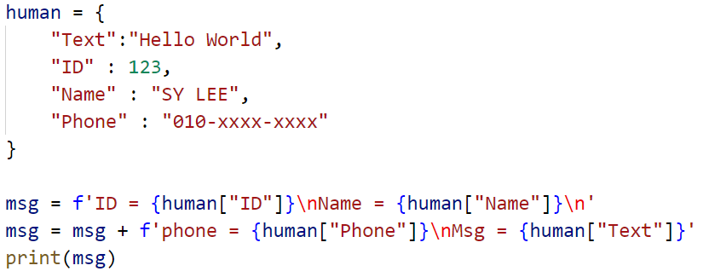
04
자료형
Notes:
먼저, 하드웨어를 알아보도록 하겠습니다.

Slide 50
04
자료형
Set
집합(set)은 중복을 허용하지 않음
set(리스트 혹은 문자열) 같은 형식으로 선언 arr = [1, 1, 2, 3, 4, 5, 6, 7] sarr = set(arr) # [1, 2, 3, 4, 5, 6, 7] 중복 제거된 상태로 저장 print(sarr) # 실행마다 순서가 다르게 출력(순서 고정 x) text = “Hello” sarr = set(text) print(sarr) # {‘e’, ‘H’, ‘o’, ‘l’} 중복이 제거되고 불규칙한 순서로 출력
Notes:
먼저, 하드웨어를 알아보도록 하겠습니다.

Slide 51
04
기본문법
자료형
제어문
함수
Notes:
먼저, 하드웨어를 알아보도록 하겠습니다.

Slide 52
04
제어문
if {조건식} “만약 ~~ 한다면”을 표현하는 구문 조건식의 일치 유무(True/False)에 따라 내부 구문의 수행 여부를 결정해준다.
For {변수} in {리스트_혹은 리스트와 같은 객체} 무한히 반복하는 구문이 아닌 특정 횟수만 반복가능 range함수와 함께 많이 쓰이는 구문
While {조건식} 조건식의 참/거짓에 따라 반복을 결정하는 구문 일부러 True를 주어 무한반복 시킬수도 있음
Notes:
먼저, 하드웨어를 알아보도록 하겠습니다.

Slide 53
04
if문
X (기호) Y | 설명
X < Y | X가 Y보다 작다
X > Y | X가 Y보다 크다
X == Y | X와 Y가 같다
X != Y | X와 Y는 다르다
X >= Y | X가 Y보다 크거나 같다
X <= Y | X가 Y보다 작거나 같다
Notes:
먼저, 하드웨어를 알아보도록 하겠습니다.

Slide 54
04
if문
X (기호) Y | 설명
X or Y | X 혹은 Y 둘중 하나만 참이면 참
X and Y | X 와 Y 둘다 참이어야 참
not X | X가 거짓이면 참
X (기호) Y | 설명
X in list | 요소 X가 list, tuple 안에 있으면 참
X in tuple
X in String | 문자 X가 문자열 안에 있으면 참
Notes:
먼저, 하드웨어를 알아보도록 하겠습니다.

Slide 55
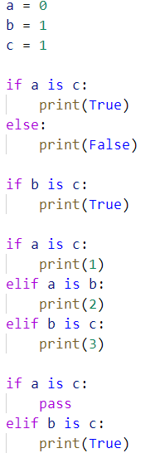
04
if문
== 대신 is를 써서 두 변수의 일치 여부를 확인할 수 있다.
어떤 구문이 실행될 필요가 없으면 pass를 생략 가능

Slide 56
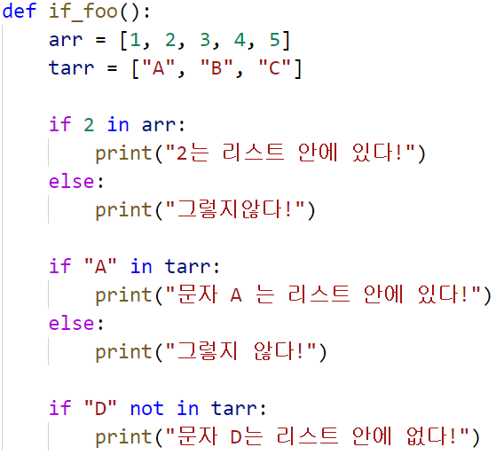

04
if문

Slide 57
04
for문
전형적인 for문 arr_list = [“one”, “two”, “three”] for i in arr_list: print(i) ----------------------------------------- one two three
for {변수} in 리스트
반복 실행시마다 리스트(혹은 튜플이나 문자열)의 요소가 하나씩 변수에 들어가면서 실행

Slide 58
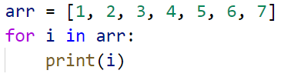
04
for문
출력>
1

Slide 59
04
for문
출력>
1
2

Slide 60
04
for문
출력>
1
2
…
7

Slide 61
04
for문
for문과 많이 사용되는 range
A = 시작 번호(A 이상)
B = 끝 번호(B 미만)
C = 스텝(필수x)
Ex) range(0, 10) >> 0 ~ 9까지 들어있는 list 반환 range(0, 11, 2) >> 0, 2, 4, 6, 8, 10
range(A, B, C)
Notes:
\

Slide 62
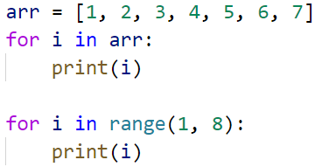
04
for문
1~7까지 출력하는 for문(range 사용 유무 비교)
Notes:
\

Slide 63
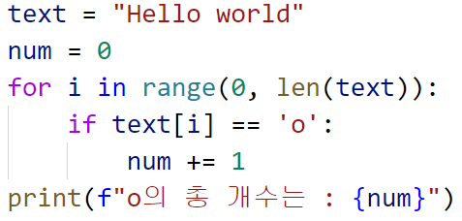
04
for문
문자열에서 ‘o’의 개수를 구하는 반복문
Notes:
\

Slide 64

04
while문
무한루프에 많이 사용되는 while문
조건식의 참/거짓에 따라 반복이 결정
Int는 0이외 값은 참
문자열은 공백(“”)이외 값은 참
리스트, 튜플, 딕셔너리도 공백이외 요소가 존재하면 참
while 조건식

Slide 65
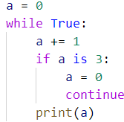
04
반복문
반복문에서 종종 사용되는 continue
구문이 실행되다가 continu를 만나면 아래 남은 구문은 실행x, 반복문 처음으로 돌아감
1
2
1
2
1
2
1
2
1
2
.
.
.

Slide 66
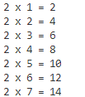
04
for문
따라해보는 예제
어떻게 풀든 상관없습니다. 정답만 나오면 됩니다.
구구단 출력
문자열 “Hello World”에서 ‘o’를 제거

Slide 67
04
기본문법
자료형
제어문
함수
Notes:
먼저, 하드웨어를 알아보도록 하겠습니다.

Slide 68
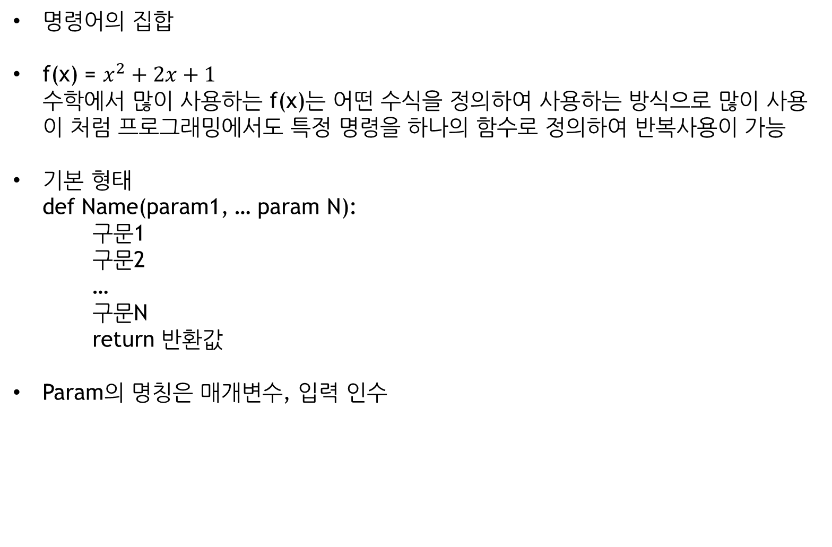
04
함수

Slide 69
04
함수
Default value parameter 지정 def add(_a, _b): return _a + _b
# 위 함수는 인자가 하나만 들어가면 에러 도출
def add(_a=0, _b=0):
return _a + _b
# 매개변수=“값”의 형식으로 지정하면 인자를 하나만 받아도 문제없이 구문 수행
def add(_a, _b=0):
return _a + _b
# 오류가 일어난다.
# non-default value parameter는 무조건 default value parameter보다 앞에 있어야한다.
def add(_a=0, _b): # non-default가 뒤로
return _a + _b

Slide 70


04
연습문제
입력 크기에 따른 사각형 출력 입력) 2 출력) ** **
삼각형 출력, 입력값은 높이 입력) 5 출력) * ** *** **** *****

Slide 71


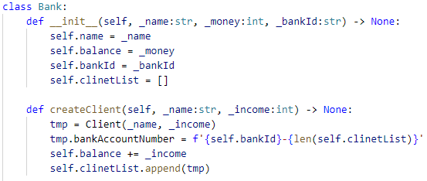
04
알아두면 좋은 것
Type Annotation(Hinting)
언어의 특징상 변수는 들어가는 값에 따라 자동적으로 타입이 지정됨
타입이 중요한 함수에서는 주석으로 표기해야함
Type Hinting은 코드상에 직접적인 표시를 하여 코드를 간결하고 명확하게 만들 수 있음

Slide 72
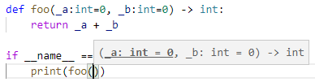
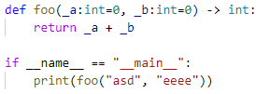
04
알아두면 좋은 것
Type Annotation(Hinting)을 이용한 add 함수
Type Hinting을 사용하면 코드편집기에서 함수에 대한 설명을 알려주는게 가능
하지만 힌트만 제공할 뿐, 에러를 표출하진 않음

Slide 73

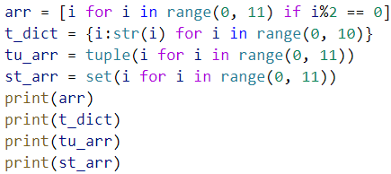

04
알아두면 좋은 것
1 line for문
1줄만 사용하여 for문을 이용한 리스트 생성이 가능
[ 출력값 for 변수 in 리스트 if 조건문 ]
리스트 뿐 아니라 요소를 가질 수 있는 모든 자료형은 가능

Slide 74
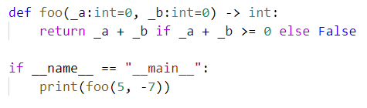
04
알아두면 좋은 것
함수의 반환값에 조건문 추가
반환값에 조건을 주어 해당 반환값이 조건에 해당하는 값이 아니면 다른값 반환 가능
=> False 출력

Slide 75
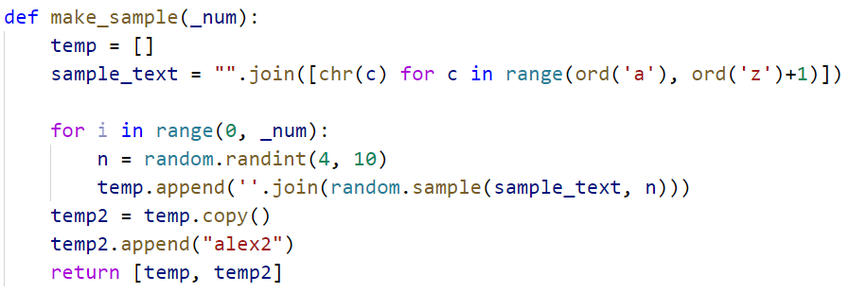
04
연습문제
마라톤 대회 수많은 선수들이 참여한 마라톤 대회, 이 대회는 단 한명의 선수를 제외한 모든 선수가 완주하였습니다. 이때 참여한 선수들의 이름이 담긴 리스트는 _A 완주한 선수들의 이름이 담긴 리스트는 _B 이때 완주하지 못한 선수의 이름을 return 하도록 하세요.(30만 데이터를 넣었을 시 1초안으로 수행) Ex) _A = [“leo”, “kiki”, “eden”] _B = [“eden”, “kiki”] return => “leo” _A = [“mislae”, “krak”, “nine”, “alesa”] _B = [“krak”, “nine”, “mislae”] return => “alesa” _A = [“crabe”, “kaew”, “leo”, “edan”, “crabe”, “crabe”, “crabe”, “lease”] _B = [“crabe”, “kaew”, “leo”, “crabe”, “crabe”, “lease”, “crabe”] return => “crabe”

Slide 76
04
연습문제
나무오르는 달팽이 달팽이는 높이가 V 미터인 나무를 올라갈것입니다. 이때 달팽이는 낮에 A 미터 올라가고, 저녁에 쉬는 동안 B 미터를 떨어집니다. 또한 정상에 도착한 이후에는 떨어지지 않습니다. 이때 달팽이가 나무를 오르는데 며칠이 걸리는지 구해주세요. (0.1초 이내) Ex) A = 2 B = 1 V = 5 day => 4 A = 5 B = 1 V = 6 day => 2 A = 100 B = 99 V = 1000000000 day => 999999901

Slide 77
05
객체지향 & 클래스

Slide 78
05
객체지향 & 클래스
객체 지향 프로그래밍이란, 프로그램을 단순 명령어 집합에서 여러 개의 독립된 단위(객체)로 파악하는 것
단위를 나눔으로써 소프트웨어의 개발과 보수가 간편해짐
직관적인 프로그래밍이 가능
기본 구성 요소
클래스(Class) 특정 혹은 같은 종류의 집단에 속하는 속성(Attribute)과 행위(Behavior)를 정의한 데이터 타입(형)
객체(Object) 클래스의 인스턴스이며, 자신의 고유 속성 (Attribute) 을 가지며 클래스에서 정의한 행위 (Behavior) 수행 가능
메서드(Method) 클래스에서 생성된 객체를 사용하는 방법이며, 객체의 속성 (Attribute) 을 조작하는데 사용

Slide 79
05
클래스, 객체, 인스턴스
클래스(Class)
객체를 만들기 위한 설계도 혹은 틀
공통된 특징을 가진 변수와 메소드의 집합
객체(Object)
클래스에 선언된 틀을 따라 그대로 생성된 실체
클래스의 인스턴스
모든 인스턴스를 포괄하는 의미
인스턴스
객체를 소프트웨어상에 실체화한 모습(메모리에 할당된 객체)
인스턴스는 객체에 포함

Slide 80
05
클래스를 자세히
객체, 인스턴스
빨강
클래스
초록
별모양 틀
파랑

Slide 81
05
클래스를 자세히
정다각형 class
변
외각
내각
꼭지점

Slide 82
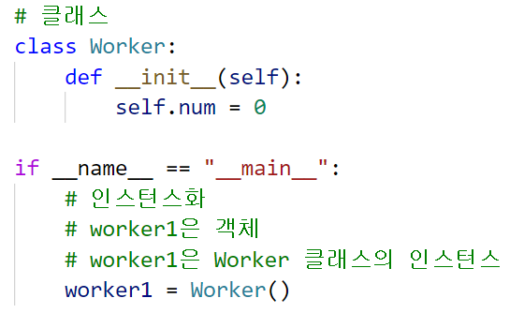
05
클래스, 객체, 인스턴스

Slide 83
05
클래스를 자세히
클래스(Class)
멤버 변수 : 클래스상에 선언된 변수
멤버 함수 : 클래스상에 선언된 함수
생성자 : 인스턴스가 생성될 때 수행될 함수 - 초기화 작업을 정의하는데 주로 사용됨
소멸자 : 인스턴스가 삭제될 때(메모리에서 해제) 수행될 함수 - 인스턴스의 마무리 작업을 정의하는데 주로 사용됨

Slide 84
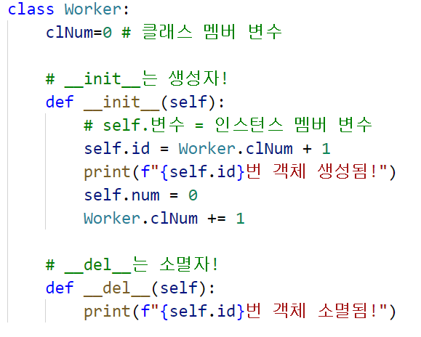
05
클래스를 자세히

Slide 85
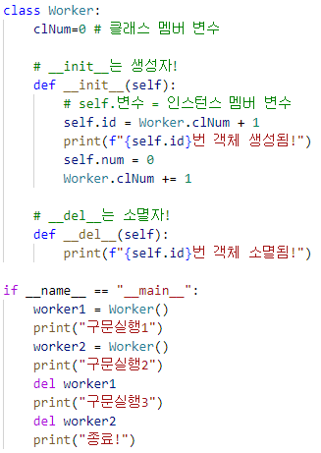
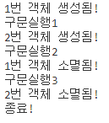
05
클래스를 자세히
구문 설명
worker1 = Worker()
worker1 변수를 Worker의 인스턴스화
인스턴스화 수행 시 생성자 실행
clNum은 현재 0이므로 worker1인스턴스의 id는 1
worker2 = Worker()
worker2 변수를 Worker의 인스턴스화 worker1과 마찮가지로 인스턴스화 수행 시 생성자 실행
clNum은 객체끼리 공유되는 변수로 현재 1,
생성자가 실행되면서 worker2인스턴스의 id는 2
del worker1
del worker2
del은 메모리 해제(삭제) 구문
객체가 소멸될 때(삭제) 소멸자 실행
소멸자는 del을 안써도 프로그램이 끝날 때 자동으로 실행

Slide 86
05
클래스를 자세히
주소 | 값(or 변수)
0 | Worker.clNum
1
2 | worker1.id
3 | worker1.num
4 | worker2.id
5 | worker2.num

Slide 87
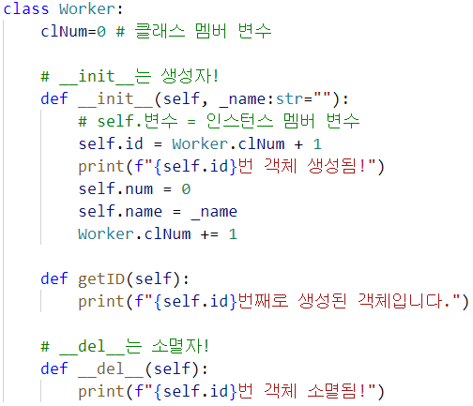
05
객체지향 & 클래스
클래스의 멤버 함수 class ClassName: def foo(self, param…): <statement-1> . . . <statement-N> 함수의 매개변수에 꼭 self를 넣어야 한다. self = 인스턴스를 명시하는 변수
Self는 왜 쓰는가 일반함수는 클래스의 멤버에 접근 불가 클래스 상에서 이 함수는 멤버 함수임을 명시하기 위해 사용 (명시와 동시에 접근 또한 가능하게)
Notes:
먼저, 하드웨어를 알아보도록 하겠습니다.

Slide 88
05
간단 예제
계산기 클래스 제작
덧셈
뺄셈
곱셈
나눗셈
결과가 저장되는 계산기(기능은 위와 동일)
함수 실행 후 모든 결과는 멤버 변수에 저장(리스트 활용)
문자열을 변환하는 클래스 제작(멤버 변수는 문자열 1개) 3.1 멤버 문자열 설정 기능 3.2 특정 문자 기준 문자열 나누기(ex. 멤버 문자열= Hello world, 공백 기준으로 나누기-> Hello || world) 3.3 특정 문자를 다른 문자로 바꾸기(ex. Hello world에서 o를 c 로 -> Hellc wcrld 3.4 특정 문자 지우기(ex. Hello world에서 o 제거 -> Hell wrld 3.5 문자열을 리스트로 만들기 (Hello -> [“H”, “e”, “l”, “l”, “o”]

Slide 89
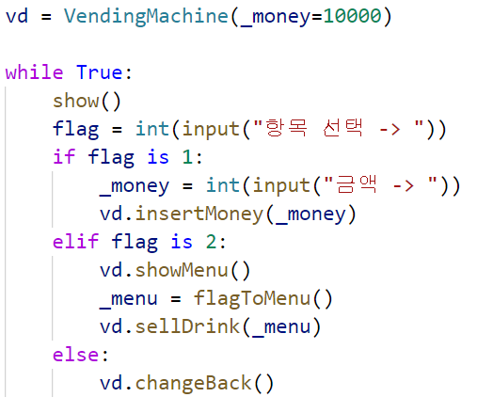
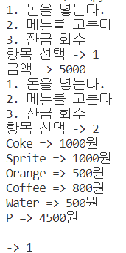
05
간단 예제
자판기 클래스 제작 1.1 손님 돈 받기 1.2 음료 팔기 1.3 잔액 돌려주기
조건 .멤버 변수는 3개(자판기 내부 금고, 손님 돈, 음료 딕셔너리_이름:금액)

Slide 90
06
Python in ROS

Slide 91
06
Python in ROS
ROS에서 파이썬을 사용하려면 rospy라는 모듈을 선언해야합니다.
rospy는 ROS + Python으로 내부에 Subscriber, Publisher, Rate, init_node 등 ROS를 위한 다양한 기능들이 들어있는 모듈입니다.
이번 강에서는 Python을 통해 어떻게 노드를 생성하며, 어떻게 구독(Subscribe)과 발행(Publish)을 하고, 메시지를 어떻게 다루는지 알아보겠습니다.
Python3 버전을 사용하고 싶으면 터미널에서 아래 코드를 실행해주세요.
sudo apt-get install python3-catkin-pkg-modules
sudo apt-get install python3-rospkg-modules

Slide 92

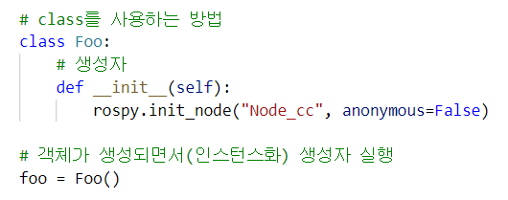
06
Node 생성
Python에서 노드 생성은 init_node()라는 함수를 통해 생성합니다.
rospy.init_node(“노드이름”)
이 함수는 항상 첫번째로 실행되야 하는 코드입니다.

Slide 93
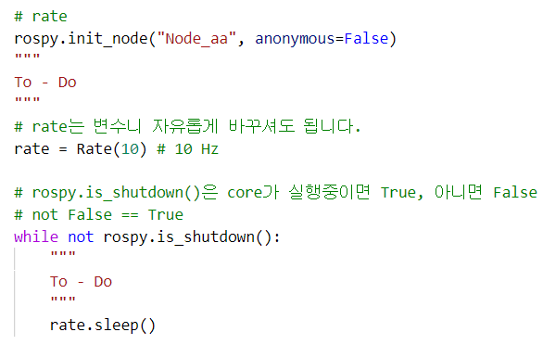
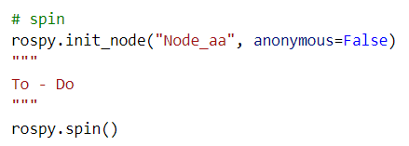
06
spin과 Rate
노드가 생성되고 구독과 발행을 하기 전 대기상태를 만들어 봅시다.
노드를 생성하고 이벤트를 생성 혹은 대기하기 위해 우리는 노드를 대기시켜야 할 필요가 있습니다. 보통 이를 내부적으로 무한반복을 돌린다고 표현하기도 합니다.
가장 많이 사용하는 함수는 spin이고 특정 주기(Hz)를 설정하는 함수는 Rate입니다.

Slide 94



06
구독(Subscribe)과 발행(Publish)
발행은 메시지를 담은 Topic을 ROS에 보내는 행위입니다.
그 발행을 하는 주체를 발행자라 합니다.
반대로 특정 Topic을 받는거를 구독이라하며, 받는 주체는 구독자입니다.
발행자가 Topic을 보내면 ROS는 정해진 Queue size에 따라 계속 데이터를 초기화하며 보관하고있습니다. 그러다 구독자가 생기면 ROS는 해당 Topic을 전달하게 됩니다.
이것이 ROS의 Node간 통신 방식입니다.
발행
구독
영상 제작
영상 업로드
영상 시청
Node_A
Publish
Topic
Subscribe
Node_B

Slide 95
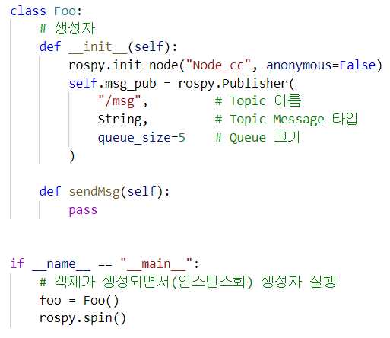
06
발행(Publish)
지금부터는 전부 클래스를 사용하는 방법으로 진행하겠습니다.
발행을 하기 위해서는 발행자를 만들어야 합니다. 발행자를 만들면 발행자를 이용하여 필요할 때 발행을 할 수 있습니다.

Slide 96

06
발행(Publish)
그럼 이제 발행자를 이용하여 Hello world라는 간단한 문장(String 타입)을 Publish 해보겠습니다. 아래 코드처럼 원하는 위치에 publish를 해주면 끝납니다.

Slide 97

06
구독(Subscribe)
구독은 발행과 약간 다른점이 있습니다. 토픽이 들어올 때 해당 데이터를 처리할 함수를 지정해야 합니다. 특정 이벤트가 들어올 때 수행되는 함수를 콜백함수라고 합니다.

Slide 98
06
구독(Subscribe)
rospy.spin을 통해 대기상태인 노드에 Subscribe하고자 하는 Topic이 들어오면 이때 Subscriber가 해당 토픽을 가지고 callback함수에 넘겨줍니다. 그리고 개발자의 필요에 따라 원하시는 로직을 콜백함수에 작성하시면 됩니다. 콜백함수 안에 Publish도 가능합니다.

